Slide 1
水杯外观检测视觉方案（2D）
推动机器视觉无所不在的存在
视觉小百科

Slide 2
目录
项目描述
项目验证
1
2
2
目录
目录
目录
3
配置清单
3
4
逻辑流程
4
评估结果&注意事项
5
6
售后服务

Slide 3

一、项目描述
●产品名称：水杯
●检测内容：缺口
●产品材质：玻璃
●产品颜色：透明
●检测区域(mm × mm)：800.0 * 800.0
●最大工作距离(mm)：不限制
●最小工作距离(mm)：不限制
●来料方式：传送带
●最小缺陷分辨要求(mm)：1
●检测节拍(pcs/min)：3
●检测时产品运动速度(m/s)：2
●工作距离(mm)：1978
方案布局图

Slide 4

二、项目验证
参数名称 | 参数值
面阵相机型号 | A5402MG000
面阵相机类型 | 面阵相机
相机接口类型 | GigE,POE
相机像素 | 2048 * 2048
镜头型号 | FA2545A
镜头品牌 | 长步道/CHIOPT
镜头焦距 | 25mm
镜头接口 | C
A(工作距离) = 1978mm, B(视野宽度) = 880mm, C(视野长度) = 880mm
视野图

Slide 5

二、项目验证
检测流程

Slide 6
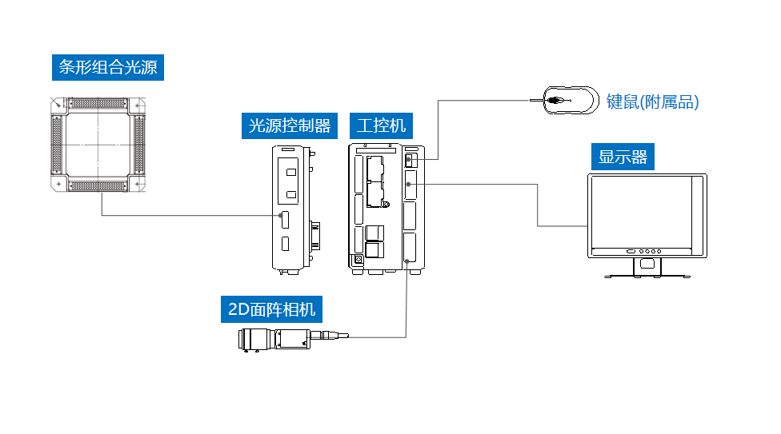
三、配置清单
系
统
构
成

Slide 7

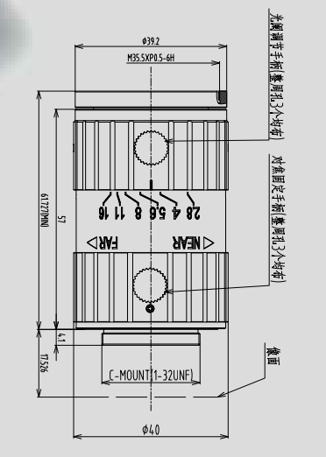
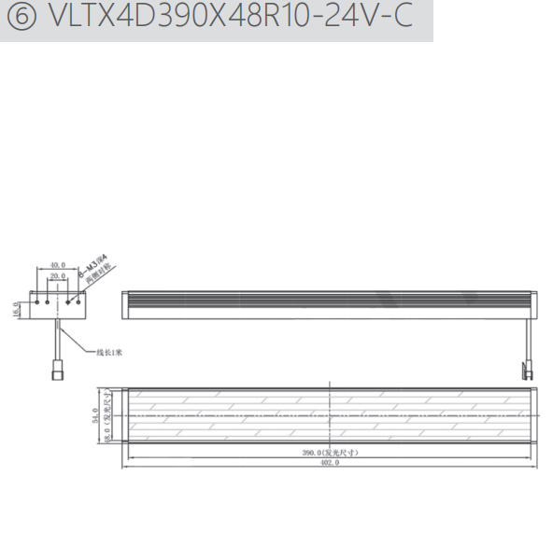
三、配置清单
相机尺寸图
光源尺寸图
镜头尺寸图

Slide 8
三、配置清单
序号 | 名称 | 型号 | 单位 | 数量 | 厂家
1 | 面阵相机 | A5402MG000 | 台 | 1 | 大华/dahua
2 | 镜头 | FA2545A | 个 | 1 | 长步道/CHIOPT
3 | 光源 | VLTX4D490X44R8X-DF-24V | 个 | 8 | 纬朗/VLight
4 | 工控机 | - | 台 | 1 | -
5 | 显示器 | - | 台 | 1 | -
6 | 软件 | MechMind-DLK | 套 | 1 | 梅卡曼德/MechMind

Slide 9
四、逻辑流程
逻辑流程
├── 图像采集
│ ├── 设置高分辨率相机（建议1200万像素以上）以捕捉1mm缺陷
│ ├── 使用环形光源+背光组合消除玻璃反光干扰
│ ├── 同步触发相机与传送带运动（2m/s速度下需确保图像无拖影）
│ └── 设置800×800mm检测区域ROI
├── 预处理
│ ├── 亮度/对比度调整（增强玻璃边缘特征）
│ ├── ROI截取（聚焦产品区域）
│ └── 多尺度直方图均衡化（补偿透明材质透光差异）
├── 缺陷检测
│ ├── 使用缺陷分割模块
│ │ ├── 创建"缺口"缺陷类别
│ │ ├── 标注典型缺口样本（至少20张差异样本）
│ │ ├── 启用网格剪切工具（4×4分割提升小缺陷检出率）
│ │ └── 设置输入尺寸1024×1024（保证1mm缺陷清晰可见）
│ └── 级联非监督分割模块（作为辅助判断）
│ ├── 仅标注OK图像（30张以上）
│ └── 设置OK/NG阈值（绿色线95%，红色线85%）
├── 结果处理
│ ├── 输出缺陷坐标与面积（用于后续定位）
│ ├── 生成检测报告（包含缺陷热力图）
│ └── 实时标记NG产品（通过颜色/形状特征区分）
└── 通信处理
└── 通过TCP/IP协议发送检测结果到MES系统

Slide 10
五、评估结果&注意事项
05 评估结果 & 注意事项
现场环境
相机安装
物料一致性
风险点：玻璃材质反光干扰与传送带高速运动导致图像拖影
解决方案：采用环形光源+背光组合消除反光，同步触发相机与传送带运动
风险点：长焦距（1978mm）易受环境震动影响成像稳定性
解决方案：使用防震支架并加固相机安装结构
风险点：透明玻璃杯透光率批次差异影响缺陷识别
解决方案：预设多组光源亮度参数并启用软件自适应补偿功能

Slide 11

六、售后服务
该设备上线后使用初期，我们会派专人进行全程跟踪；
处理解决可能发生的设备异常；
对现场人员进行培训指导；
设备调试完成后：售后服务一年；
若客户提出设备升级需求，我们会及时为您提供升级新方案。

Slide 12



感谢关注
视频号
抖音
更多信息请访问：www.ytzrtx.com

